Slide 1
Крестики-нолики
Зюлина Софья

Slide 2
Идея проекта
создание игры "Крестики-нолики" с использованием библиотеки PyGame. Эта классическая игра для двух игроков предлагает увлекательное взаимодействие с экраном. Игроки поочередно ставят свои символы (X или O) на поле 3×3. Цель игры — составить горизонтальную, вертикальную или диагональную линию из трех одинаковых символов.

Slide 3
Основные функции, используемые в коде
draw_grid() - Эта функция рисует сетку для игрового поля
draw_marks() – Эта функция для рисования различных геометрических фигур
check_winner() – Функция определяет победителя игры

Slide 4
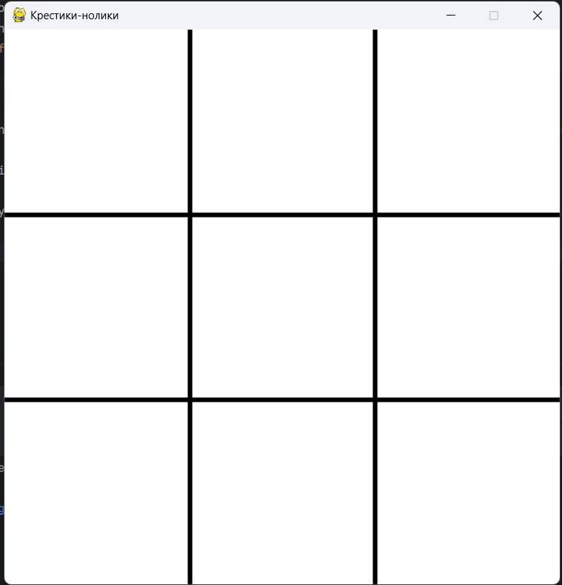
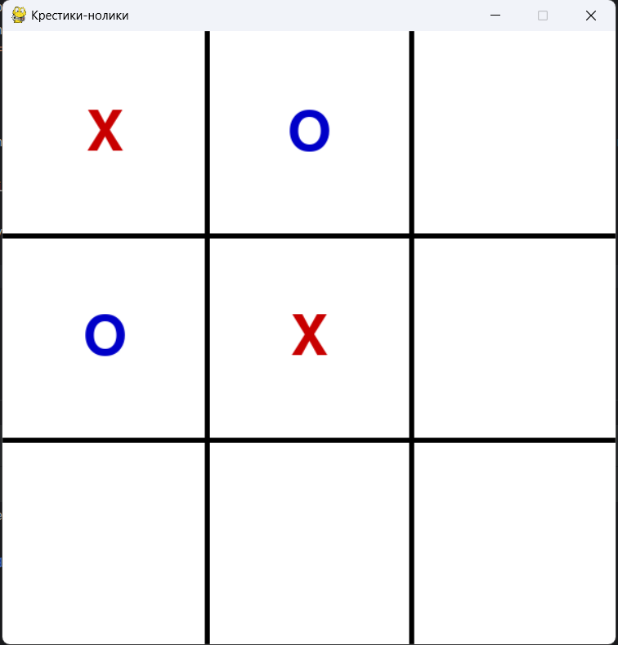
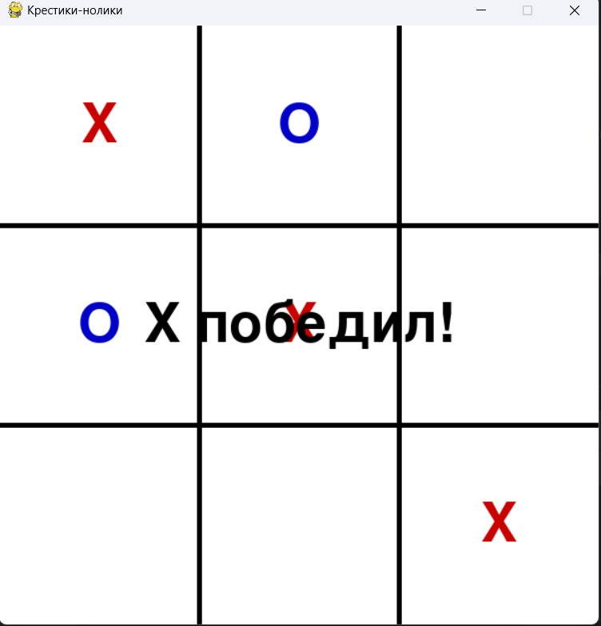
Вид игры
Начало игры
Процесс игры
Конец игры

